Slide 1
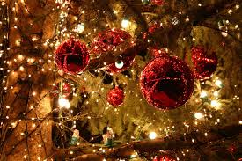
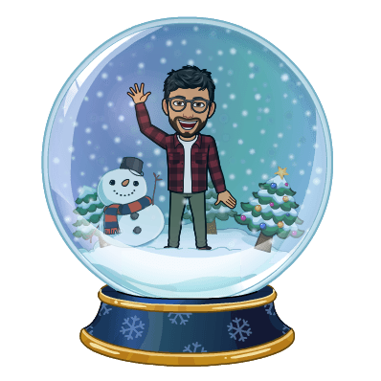
FROHE WEIHNACHTEN !

Slide 2
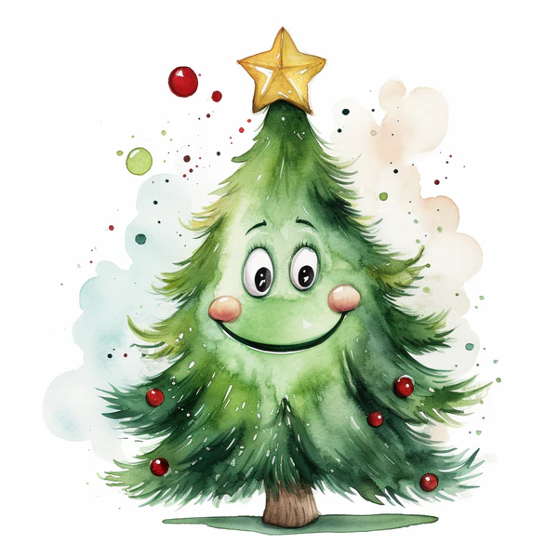
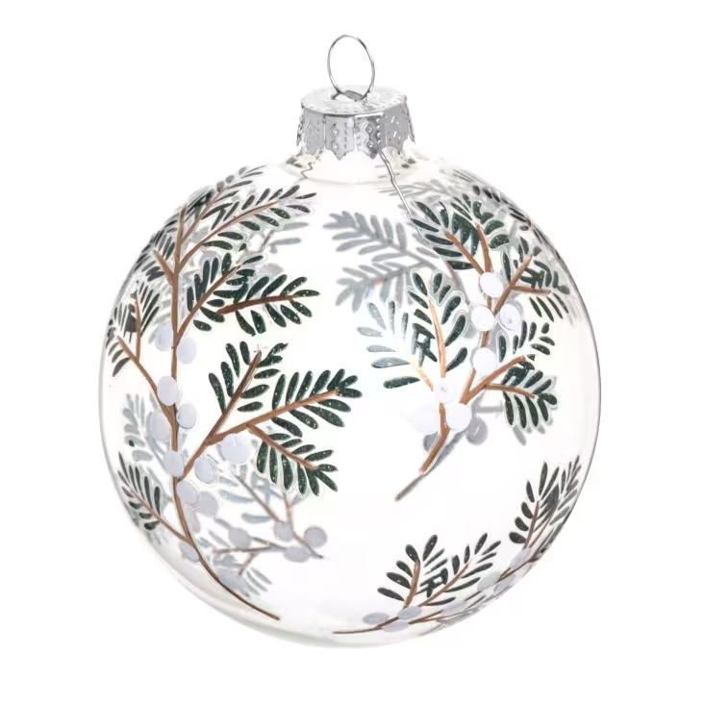
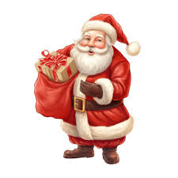
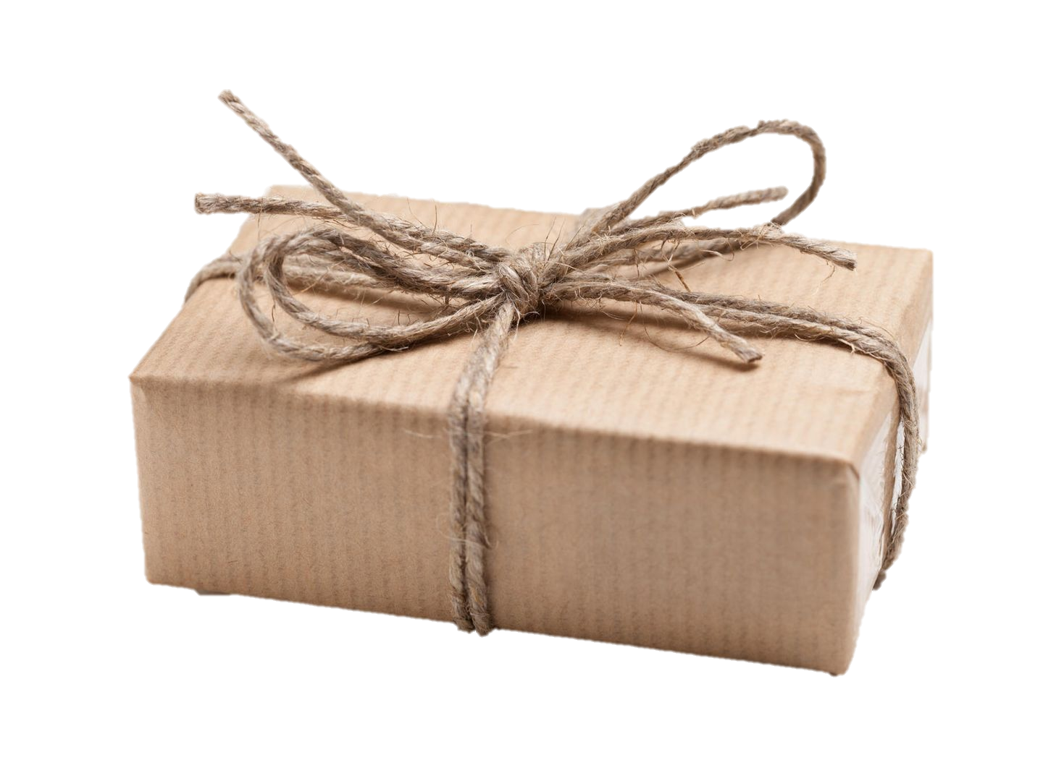
VOKABELN
der Tannenbaum
der Weihnachtsmann
die Kugel
der Stern
das Geschenk

Slide 3
VOKABELN
der Tannenbaum
der Weihnachtsmann
die Kugel
der Stern
das Geschenk

Slide 4
Was fehlt ?

Slide 5
die Kugel

Slide 6
VOKABELN
der Tannenbaum
der Weihnachtsmann
die Kugel
der Stern
das Geschenk

Slide 7
Was fehlt ?

Slide 8
der Tannenbaum

Slide 9
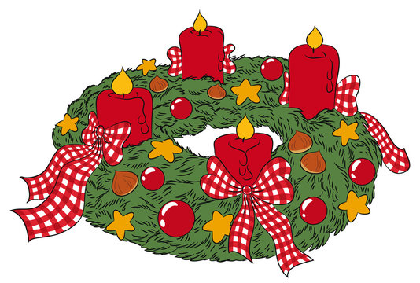
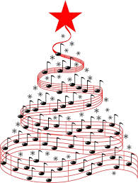
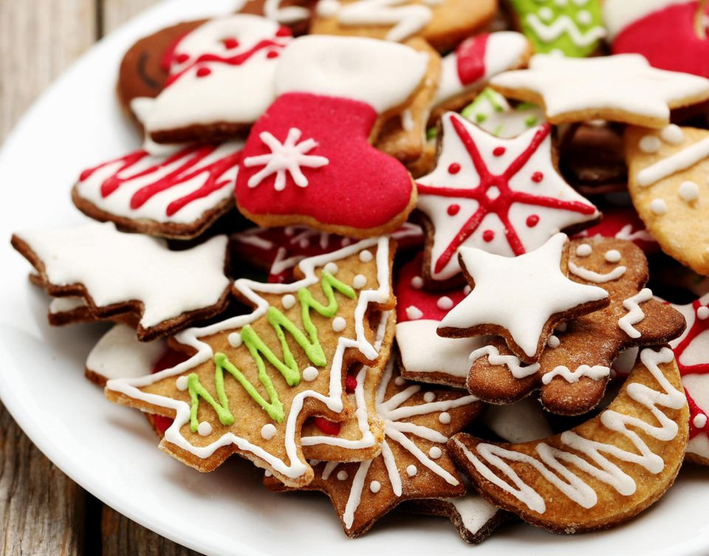
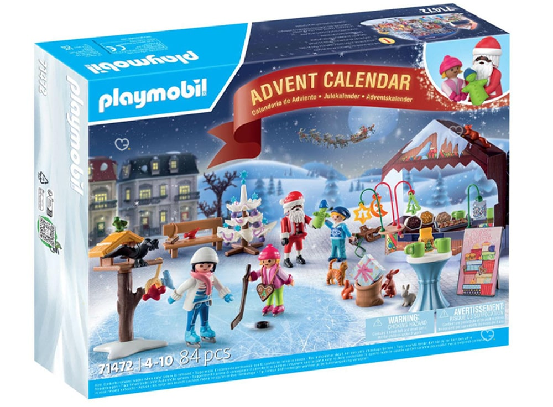
VOKABELN
der Adventskranz
die Kerze
die Weihnachstmusik
die Plätzchen
der Adventskalender

Slide 10
VOKABELN
der Adventskranz
die Kerze
die Weihnachstmusik
die Plätzchen
der Adventskalender

Slide 11
Was fehlt ?

Slide 12
der Adventskalender

Slide 13
VOKABELN
der Adventskranz
die Kerze
der die Weihnachstmusik
die Plätzchen
der Adventskalender

Slide 14
Was fehlt ?

Slide 15
die Plätzchen

Slide 16
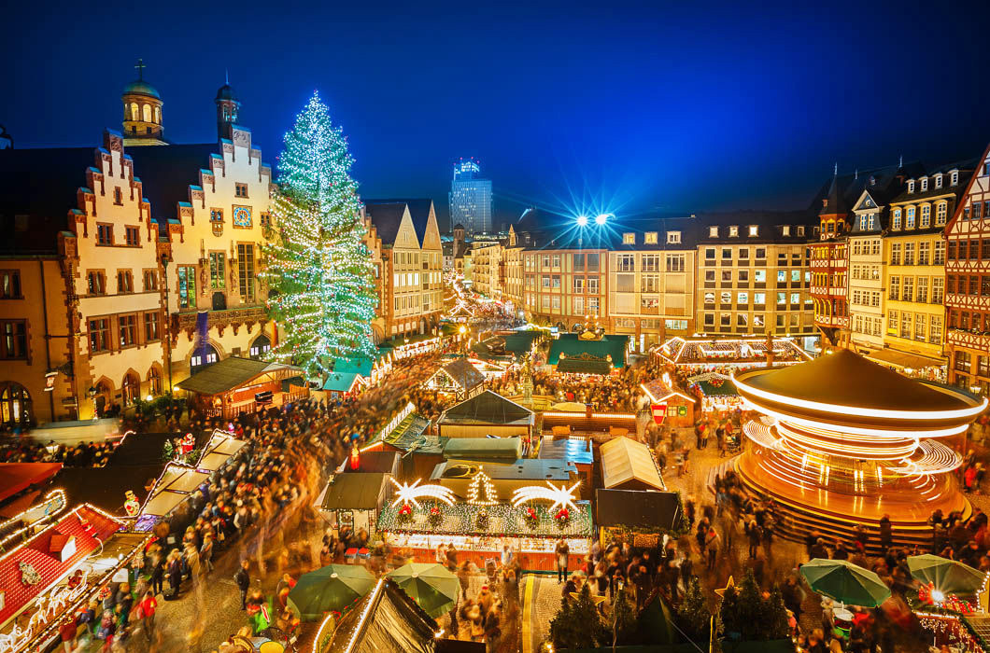
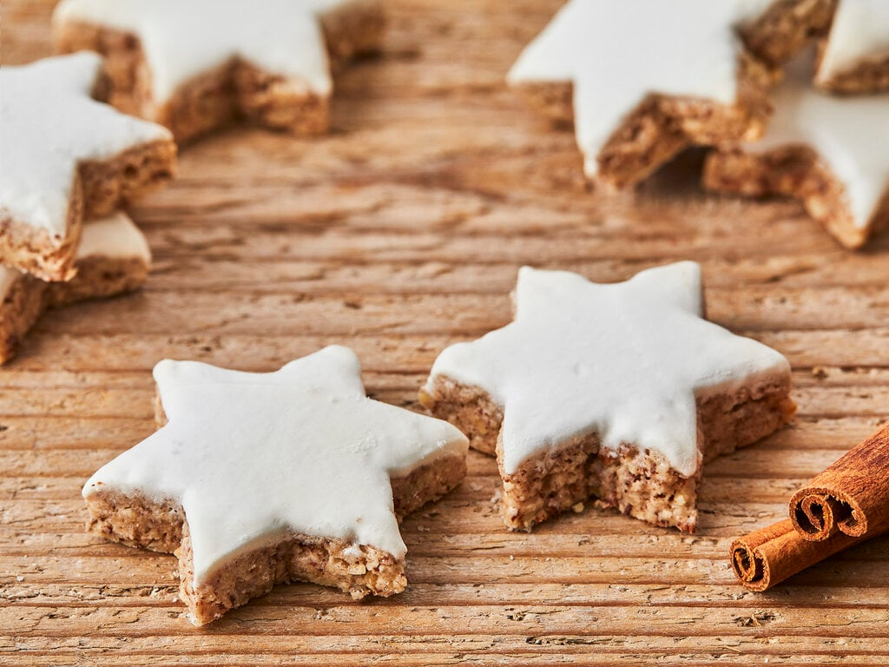
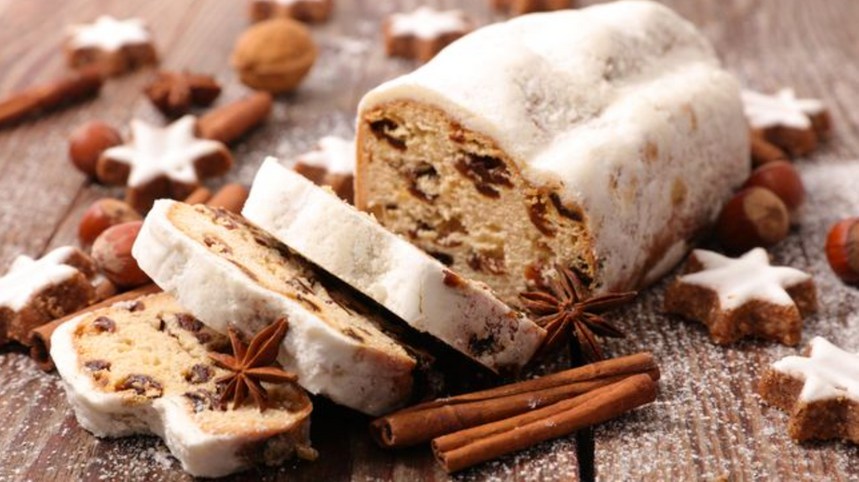
VOKABELN
der Weihnachtsmarkt
der Lebkuchen
die Zimtsterne
der Stollen

Slide 17
VOKABELN
der Weihnachtsmarkt
der Lebkuchen
die Zimtsterne
der Stollen

Slide 18
Was fehlt ?

Slide 19
der Weihnachtsmarkt

